Slide 1
Enhetssida 2.0
Detta händer och så kan ni förbereda er
Gunilla Eneroth, Anders Feldt och Ulrika Karmalm

Slide 2
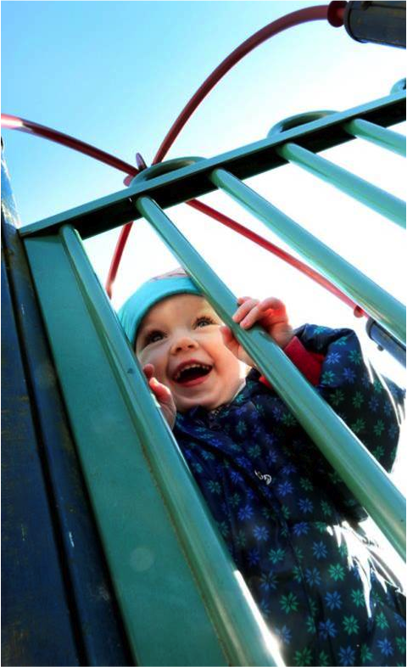
Aldrig mer in i WCM!
Testerna går bra
Dags för pilot: idrott och förening
Går allt som planerat är enhetssidorna från piloten klara och publicerade i slutet av maj.

Slide 3
Tidplan
Stadsdelsförvaltningarna kan börja beställa nya enhetssidor i maj, som vi levererar från och med juni.
Övriga förvaltningar kan beställa från och med juni.
De särprofilerade som väljer Enhetssida 2.0 kan beställa under hösten. De får möjlighet till egen logga och egen färgprofil. Särprofilerade verksamheter får separat utskick om detta.
Utbildning i workshopform.

Slide 4
Process för beställningar
FAS A
Verksamheten beställer ny enhetssida
Webbstrategiska utför beställningen
FAS B
Webbstrategiska meddelar verksamheten att enhetssidan är skapad
Verksamheten fyller på enhetssidan med innehåll
FAS C
Verksamheten meddelar webbstrategiska att enhetssidan är klart
Webbstrategiska publicerar den nya enhetssidan och tar bort den gamla enhetssidan
Notes:
Med hjälp av tidkalkyler av hur lång tid ni beräknar att det tar att skapa
innehåll i de nya sidorna kan ni planera NÄR i tiden det arbetet ska
utföras och vem som gör det.
Det som behöver utföras är:
Beställa ny enhetssida - Ni beställer varje enhetssida för sig
Webbenheten levererar enhetssidan med de mallar , generella texter och tjänster som ska finnas enligt de beslutade mall-paketen
Ni fyller på med innehåll i nya sidan och meddelar när den är klar
Webbenheten publicerar den nya och tar bort den gamla

Slide 5
Enhetssida 2.0 gäller
alla enhetssidor, även projekt
undantag förvaltningssidorna
Du får en lista över enhetssidorna i din förvaltning i mitten av mars.

Slide 6
Förbered er
Titta redan nu igenom era enhetssidor, fundera på:
om någon enhetssida inte längre behövs
om ni vill lägga till något innehåll
vilka kontaktuppgifter som är viktigast, undantag mallpaketen.
Redan vid beställning av nya enhetssidor vill vi att ni anger fakta- och publiceringsansvar.
Givetvis ska ni också tänka på det som ingår i underhållsåret, som att innehållet är uppdaterat och begripligt, att länkar är rätt formulerade och att dokument är tillgänglighetsanpassade.

Slide 7
Bolltrollare efterlyses!
Jag vill bolla med er om till exempel:
vem ska få göra vad av behörigheterna redaktörer och uppdaterare?
vissa val som ska gälla generellt för enhetssidorna som vissa funktionslänktexter
Det handlar om redaktionella ställningstaganden som dyker upp under projektets gång.
Vifta med handen, du som vill, eller hör av dig efter mötet!
Gunilla

